Slide 1



ЦИФРОВЫЕ СЕРВИСЫ РОСНЕДР – состояние и проблемы
Аракчеев Дмитрий Борисович
Генеральный директор ФГБУ «Росгеолфонд»

Slide 2

Назначение ЦИФРОВЫХ СЕРВИСОВ РОСНЕДР
Упрощение взаимодействия недропользователей и органов управления фондом недр при реализации государственных услуг и функций
ПОВЫШЕНИЕ
оперативности и качества
получения геологической и статистической информации
от недропользователей
Обеспечение
оперативного ДОСТУПА
недропользователей
к актуальной информации о состоянии недр и недропользования

Slide 3

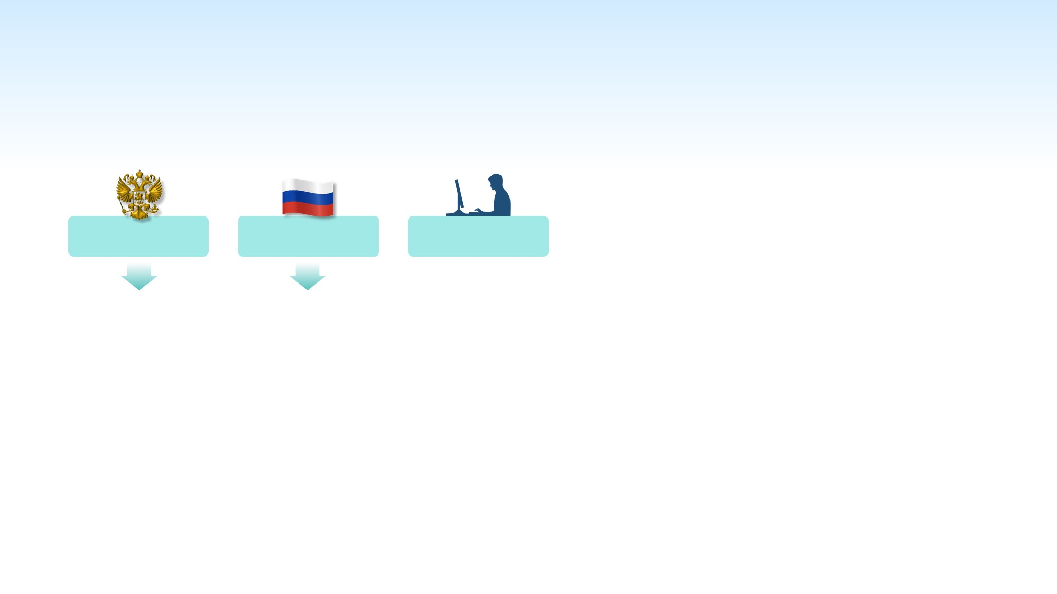
ФГИС «ЕФГИ»:
сервис сбора и предоставления геологической информации
ЦЕЛИ
ОБЕСПЕЧЕНИЕ ГЕОЛОГИЧЕСКОЙ ИНФОРМАЦИЕЙ
ФЕДЕРАЛЬНЫХ
ОРГАНОВ ВЛАСТИ
РЕГИОНАЛЬНЫХ
ОРГАНОВ ВЛАСТИ
ШИРОКОГО КРУГА
ПОЛЬЗОВАТЕЛЕЙ
ЗАДАЧИ
Управление государственным фондом недр
Ведение государственного кадастра месторождений и проявлений полезных ископаемых
Ведение государственного баланса запасов полезных ископаемых
Ведение государственного реестра работ по геологическому изучению недр
Ведение лиценизий на пользование недрами
в федеральном фонде,
в территориальных фондах,
в фондах субъектов РФ,
в добывающих компаниях,
в некомерческих организациях,
производимая в ходе ГРР
Учет
Поиск
Сбор
Накопление
Безопасное хранение
Предоставление потребителям
ГЕОЛОГИЧЕСКАЯ
ИНФОРМАЦИЯ
на электронных
носителях
в федеральном и
территориальных
фондах
В соответствии с законом «О недрах»

Slide 4
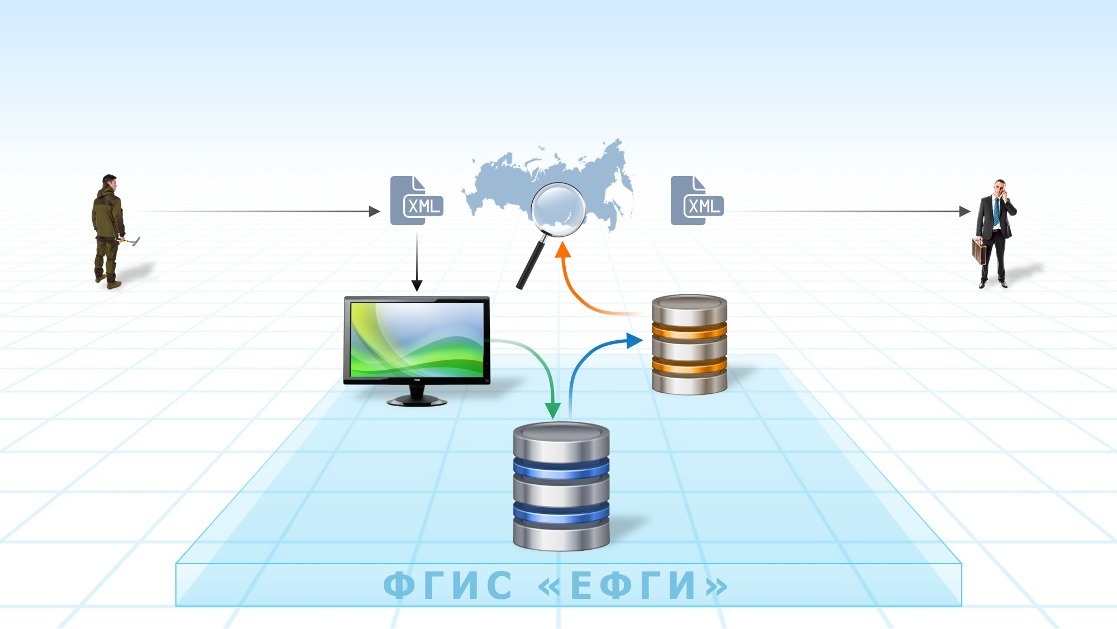


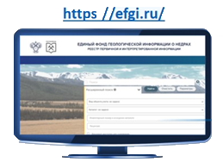
СХЕМА ДВИЖЕНИЯ ГЕОЛОГИЧЕСКОЙ ИНФОРМАЦИИ В ЕФГИ
поиск
места хранения
геологической
информации
поставщик геологической информации
получатель геологической информации
электронный
документ
электронный
документ
ПОРТАЛ ПОДАЧИ ГЕОЛОГИЧЕСКОЙ
ИНФОРМАЦИИ
ГЕОЛОГИЧЕСКАЯ
ИНФОРМАЦИЯ
Сайт ФГИС «ЕФГИ»
Учет
Проверка
Структурирование
Безопасное хранение
ПЕРВИЧНАЯ
ИНТЕРПРЕТИРОВАННАЯ

Slide 5

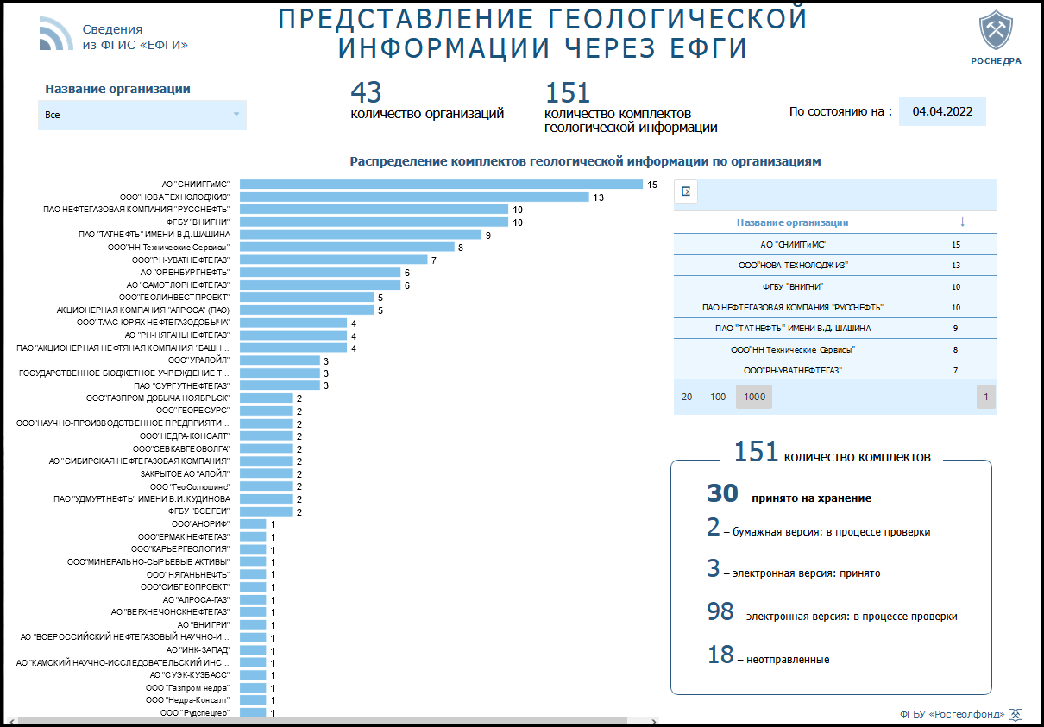
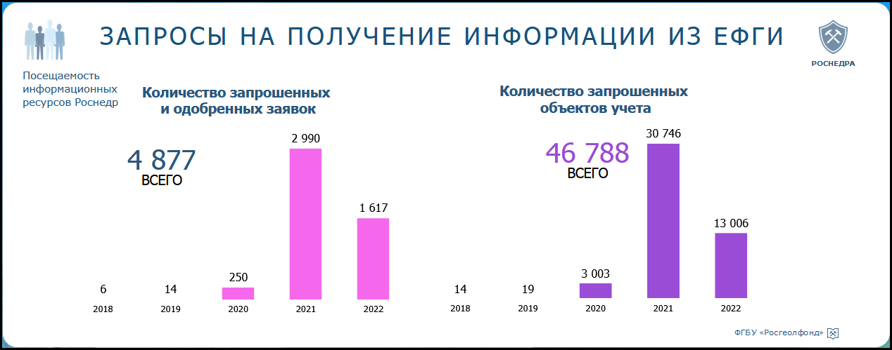
ОБЩИЕ СВЕДЕНИЯ ПО ОБЪЕКТАМ УЧЁТА РЕЕСТРА ЕФГИ на 22.03.2022
ВИД
ОБЪЕКТА
2 273 955
304 739
МЕСТО
ХРАНЕНИЯ
2 273 955
304 739
количество объектов учета реестра ЕФГИ
количество электронных документов

Slide 6
ЛИЧНЫЙ КАБИНЕТ НЕДРОПОЛЬЗОВАТЕЛЯ:
сервис сбора статистической отчетности недропользователей
~ 200
Пользователей
зарегистрировано
В 2019 году
~ 3 500
> 30000
Пользователей зарегистрировано на текущий момент
Пользователей зарегистрировано на конец 2021 года
    Начиная с 2021 отчетного года представление статотчетности возможно только в электронном виде
    С 10.01.2022 предусмотрена подача статформ через ЛКН
subsoil@rfgf.ru
ОСНОВНЫЕ ЭТАПЫ ПОЛУЧЕНИЯ ДОСТУПА В ЛКН
    РЕГИСТРАЦИЯ В ЕСИА ЮРИДИЧЕСКОГО ЛИЦА, УПРАВЛЕНИЕ ПРОФИЛЕМ КОМПАНИИ
    ОБЕСПЕЧЕНИЕ СОТРУДНИКОВ ДОСТУПОМ В СООТВЕТСТВИИ С РОЛЕВОЙ МОДЕЛЬЮ
    ОФОРМЛЕНИЕ ЭЛЕКТРОННОЙ ЦИФРОВОЙ ПОДПИСИ (ЭЦП)
    ПОДГОТОВКА МАТЕРИАЛОВ ДЛЯ ПРЕДСТАВЛЕНИЯ В ЛКН

Slide 7
subsoil@rfgf.ru
ТЕХНОЛОГИЯ СБОРА СТАТИСТИЧЕСКОЙ ОТЧЕТНОСТИ
    НАЧАЛО
    Вход и регистрация
    ЗАПОЛНЕНИЕ
    Создание черновика
    Заполнение
    ЗАВЕРШЕНИЕ
    Подпись ЭП
    Отправка на проверку
СХЕМА СБОРА СТАТОТЧЕТНОСТИ
Взаимодействие с ФОИВ: проверка, история согласования, оповещения
Оперативное формирование сводных отчетных таблиц
Оперативная поддержка пользователей
ПОДАЧА ЗАЯВОК В ЛКН
1-ЛС, 2-ЛС,
3-ЛС, 4-ЛС, 6-ГР
Формализованный
ввод
5-ГР, 70-ТП, 71-ТП
6-ГР, 2-ГР, 7-ГР,
1-РСПИ
Работа с файлами:
отправка, замена
форм, досылы

Slide 8
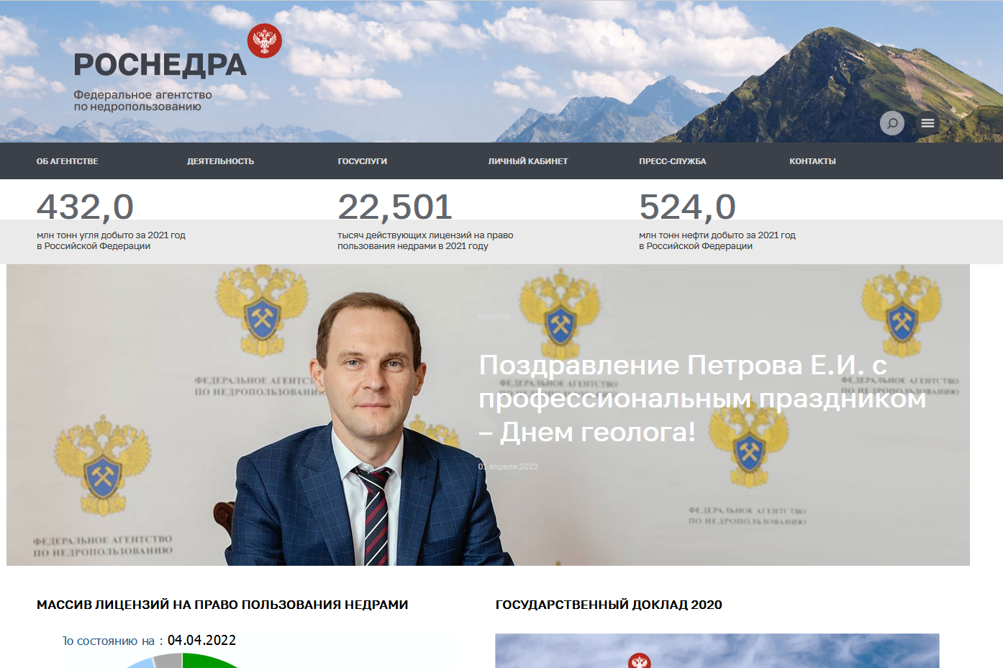
ТЕХНОЛОГИЯ ПОДАЧИ ФОРМ СТАТИСТИЧЕСКОЙ ОТЧЕТНОСТИ
(на примере 6-ГР)
Он-лайн инструмент в Личном кабинете недропользователя для сбора данных по изменению запасов и ресурсов УВС (6-ГР) в формализованном виде предусматривает:
Ручной ввод данных / загрузку из обменного формата из любых информационных систем
Предзаполнение сведениями Государственного баланса запасов УВС
Автоматическую проверку корректности внесенных сведений
Автоматический расчет итоговых величин запасов УВС
Автоматическую актуализацию единых справочников и Государственного баланса запасов УВС

Slide 9
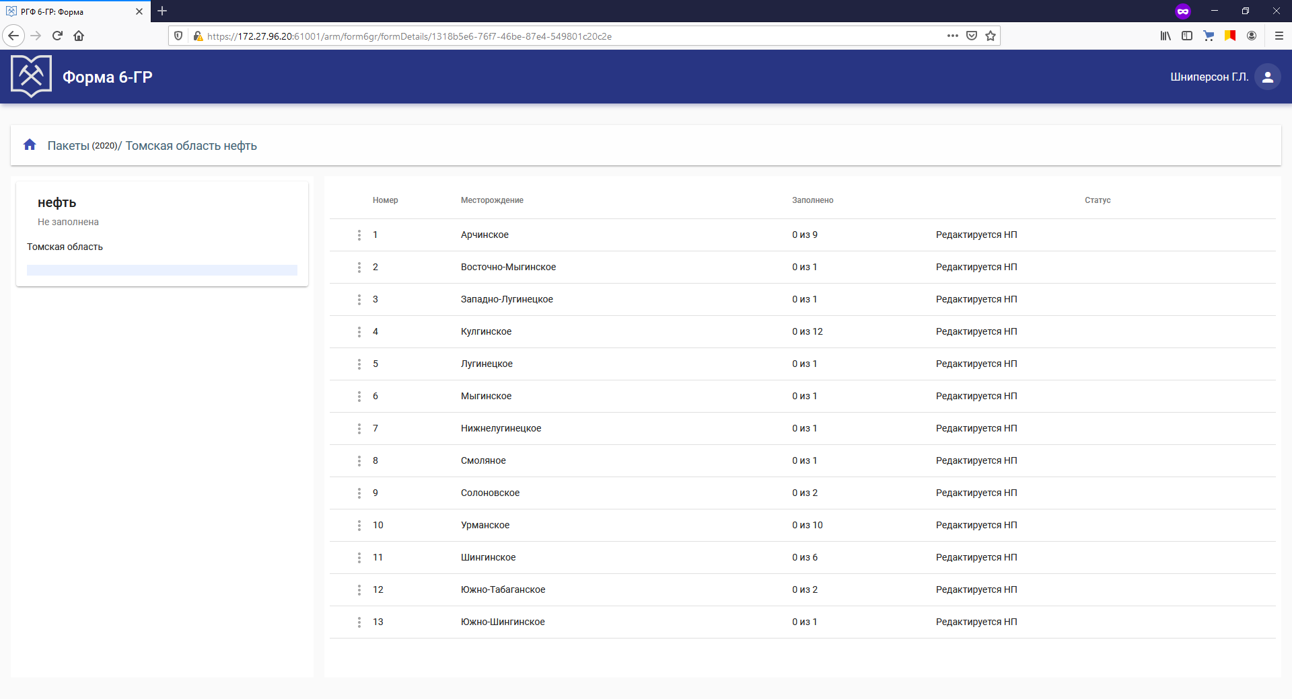
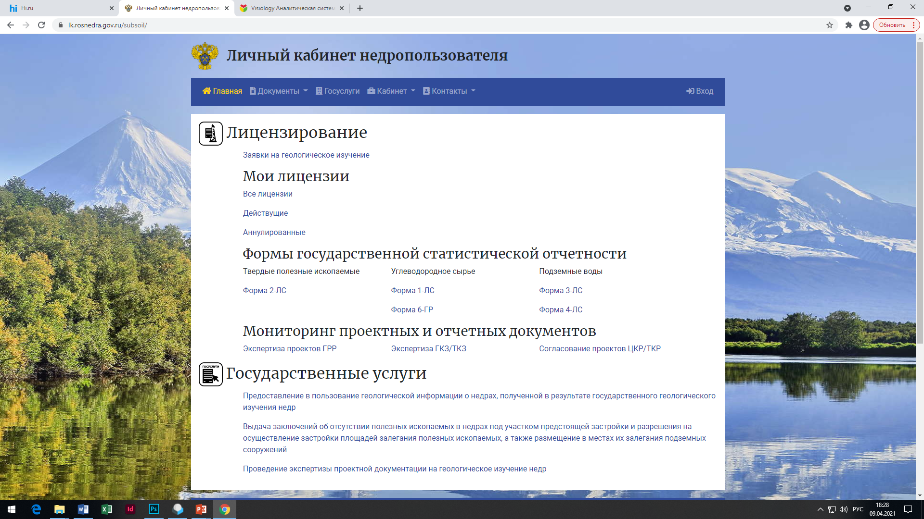
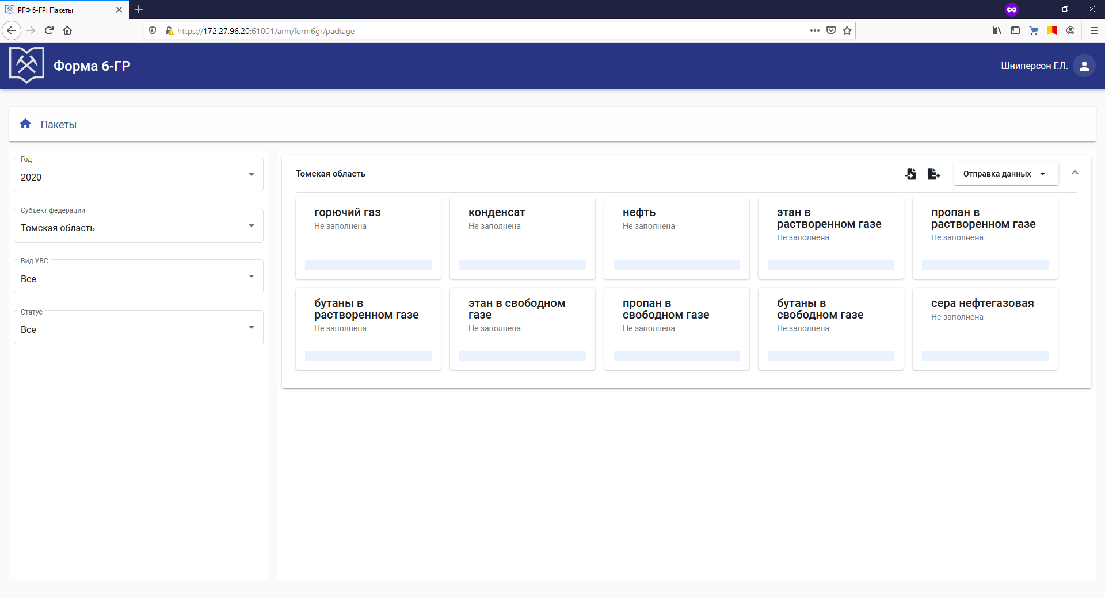
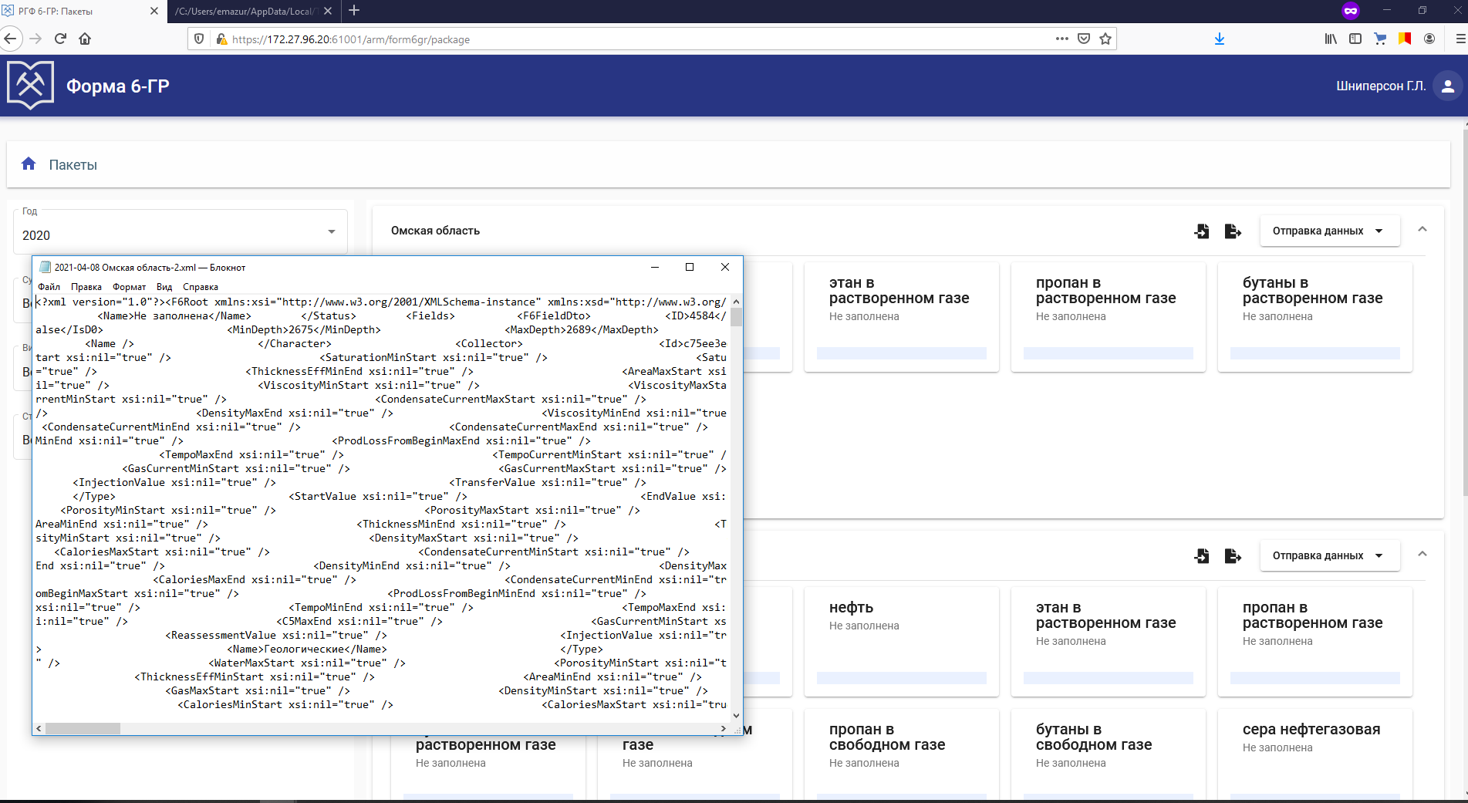
ТЕХНОЛОГИЯ ПОДАЧИ ФОРМ СТАТИСТИЧЕСКОЙ ОТЧЕТНОСТИ
(на примере 6-ГР)

Slide 10
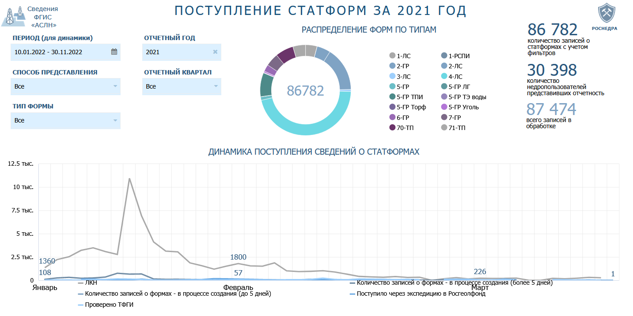
ЛИЧНЫЙ КАБИНЕТ НЕДРОПОЛЬЗОВАТЕЛЯ:
Количество собранных статформ в электронном виде
19.01.2022
10954 через ЛКН

Slide 11

ЭЛЕКТРОННАЯ ЭКСПЕРТИЗА И ПОСТУПЛЕНИЕ СВЕДЕНИЙ В БАЗУ ГБЗ
После оплаты заявление получает статус «Зарегистрировано»
Недропользователь заполняет сведения по запасам и параметрам в Инструменте подготовки материалов подсчета запасов
В рамках взаимодействия с экспертом ГКЗ недропользователь может загружать исправленные материалы. При соответствии материалов статус меняется на «Начало предоставления Государственной услуги»
После утверждения протокола подсчета запасов и статуса «Исполнено» материалы по подсчету запасов загружаются в ЕФГИ и систему сбора протоколов подсчета запасов
Недропользователь подает заявление о проведении экспертизы в ЛКН и подгружает материалы
Данные из подготовки материалов подсчета запасов импортируются в базу ГБЗ
ПРЕДОСТАВЛЕНИЕ
ГОСУДАРСТВЕННОЙ УСЛУГИ
ПРОВЕДЕНИЯ ЭКСПЕРТИЗЫ ЗАПАСОВ
В ЭЛЕКТРОННОМ ВИДЕ
Цифровизация процесса
проведения экспертизы запасов
и формирования ГБЗ

Slide 12
ФГИС «АСЛН»:
сервис лицензирования недропользования полностью в электронном виде
ЛКН
(ЗАЯВЛЕНИЕ)
АСЛН
(РАССМОТРЕНИЕ)
МОДУЛЬ ФОРМИРОВАНИЯ ЛИЦЕНЗИЙ
РЕЕСТР ЛИЦЕНЗИЙ
ПРЕДОСТАВЛЕНИЕ ПРАВА ПОЛЬЗОВАНИЯ НЕДРАМИ
Создание нового заявления
Прикрепление комплекта документов
ЭЦП
Рассмотрение
Вынесение на комиссию
Принятие решения
Оформление
ЭЦП
Регистрация новой лицензии
Создание нового заявления
Прикрепление комплекта документов
Формирование начисления для уплаты Госпошлины
ЭЦП
Рассмотрение
Вынесение на комиссию
Принятие решения
Согласование таблицы изменений
Внесение изменений
ЭЦП
Регистрация изменений
ВНЕСЕНИЕ ИЗМЕНЕНИЙ
Создание нового заявления
Прикрепление комплекта документов
Формирование начисления для уплаты Госпошлины
ЭЦП
Рассмотрение
Вынесение на комиссию
Принятие решения
Переоформление
ЭЦП
Переоформление старой лицензии
Регистрация новой лицензии
ПЕРЕОФОРМЛЕНИЕ
ПРИОСТАНОВЛЕНИЕ, ОГРАНИЧЕНИЕ, ПРЕКРАЩЕНИЕ
Автоматическое прекращение просроченных лицензий
Досрочное прекращение права пользования
Ограничения
Приостановления
Создание нового заявления
Прикрепление комплекта документов
ЭЦП
Рассмотрение
Вынесение на комиссию
Принятие решения

Slide 13

ВНЕСЕНИЕ ИЗМЕНЕНИЙ
ЛКН (ЗАЯВЛЕНИЕ)
ФГИС «АСЛН» (РАССМОТРЕНИЕ)
КОМИССИЯ
МОДУЛЬ ФОРМИРОВАНИЯ ЛИЦЕНЗИЙ
РЕЕСТР
ЛИЦЕНЗИЙ
1)Автоматическая загрузка из ЕГРЮЛ (7) 2) Автоматическая загрузка ГОА из Ростехнадзора (8) 3) по инициативе Роснедр 4) По заявкам недропользователей, пришедших по почте, лично, по эл почте вручную 5) по заявкам из ЛКН -Автоматическая загрузка
Заявка на внесение изменений. Выбор основания внесения изменений (1-6) или комбинации оснований
Ввод данных: Вид ПИ Субъект РФ Дата/Время Комплект документов ЭЦП Заполнение полей для формирования заявки Формирование начисления Уплата госпошлины
Отправка уведомлений
Сплошная стрелка - действующий процесс
Пунктирная стрелка – разрабатываемый процесс
Красная стрелка - отказ
Формирование повестки, проекта протокола на основании формализованных сведений, ознакомление с материалами, рассмотрение Комиссией
Отказ в направлении на рассмотрение Комиссией *
Рассмотрение заявки (сервис ЕГРЮЛ, ГИС ГМП, получение ГОА, проч СМЭВ)
Отправка id заявки (id нескольких заявок) **
Завершение процесса
Автоматическая загрузка из ЛКН
В оранжевом овале –требует разработки
Автоматически загруженный протокол рассмотрения Комиссией
Отправка подписанного протокола по всем id заявок
* Не позднее 5 рабочих дней
** Не позднее 15 рабочих дней
*** В случае отрицательного решения
Подписание протокола ЭЦП членами Комиссии
Отказ в удовлетворении***
Отправка таблицы изменений по всем id лицензий в случае положительного решения (1-5)
Автоматически загруженная таблица изменений
Автоматически загруженная таблица изменений
Ручное заполнение сведений по изменениям, Автоматическое предзаполнение сведений, ЭЦП
Подготовка таблицы изменений (1-5)
Регистрация изменений в Реестре лицензий
Несогласие с таблицей
Согласие с таблицей изменений
Заявка удовлетворена

Slide 14

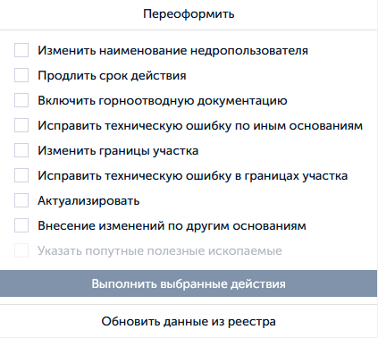
Основные функции модуля формирования лицензий
Оформление новых лицензий
Внесение изменений, в том числе комплексное
Актуализация
Переоформление
  Вход через ЕСИА
  ЭЦП xml и PDF
  Процессы согласования и этапы подготовки лицензии к подписанию

Slide 15

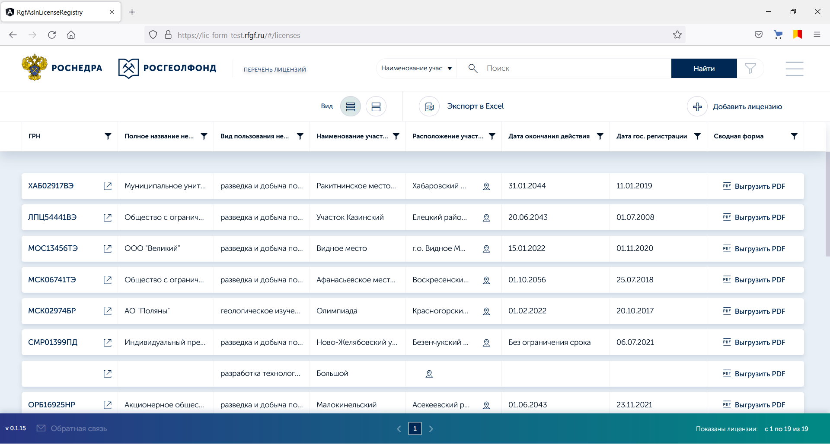
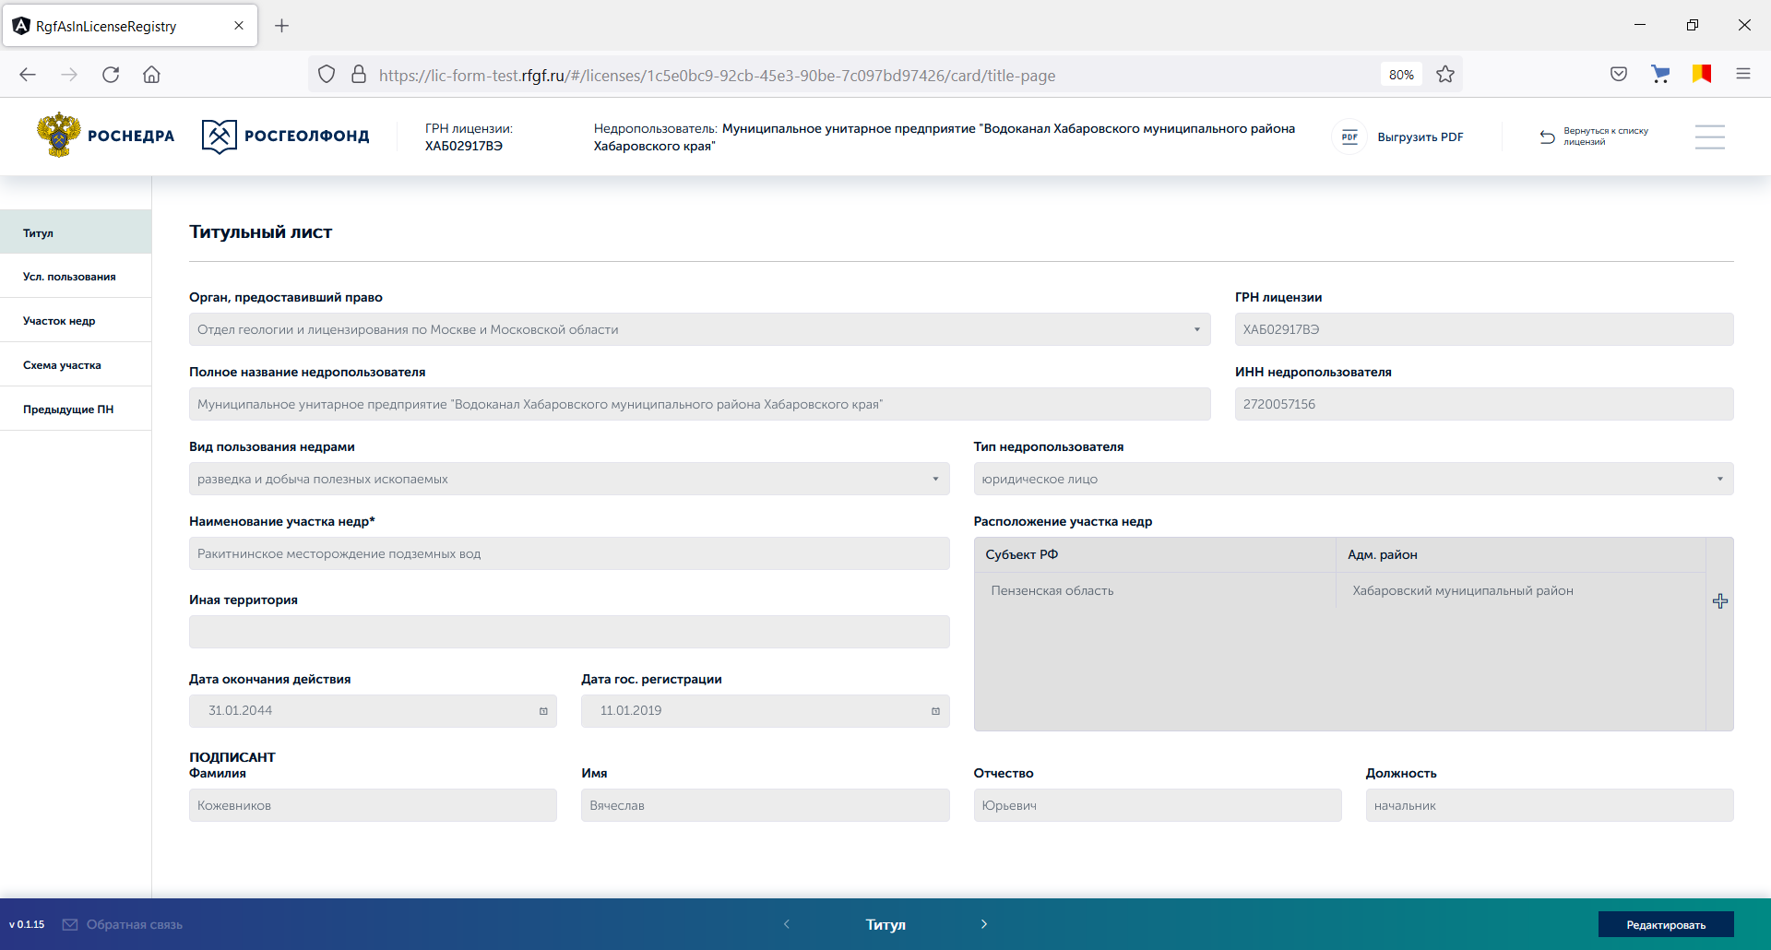
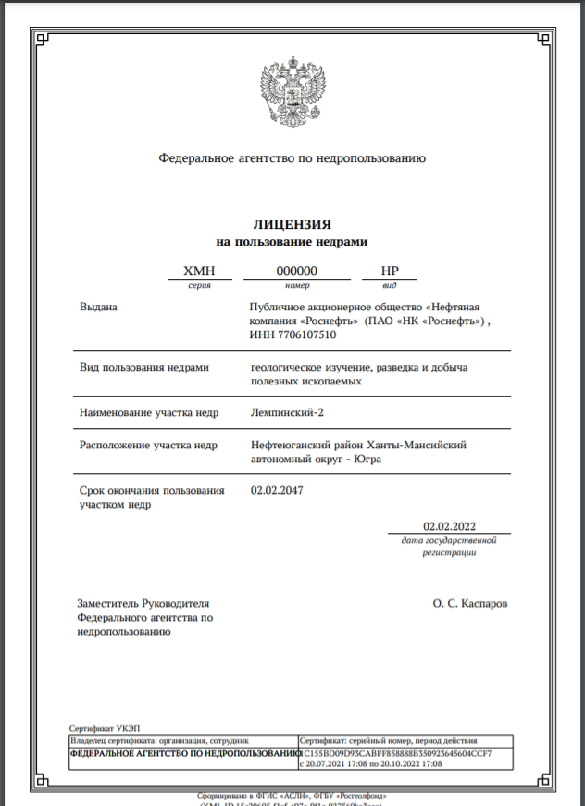
МОДУЛЬ ФОРМИРОВАНИЯ ЛИЦЕНЗИИ

Slide 16
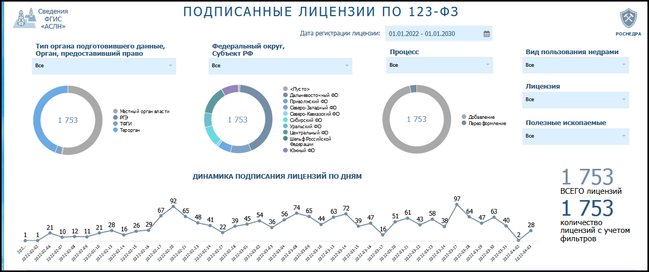
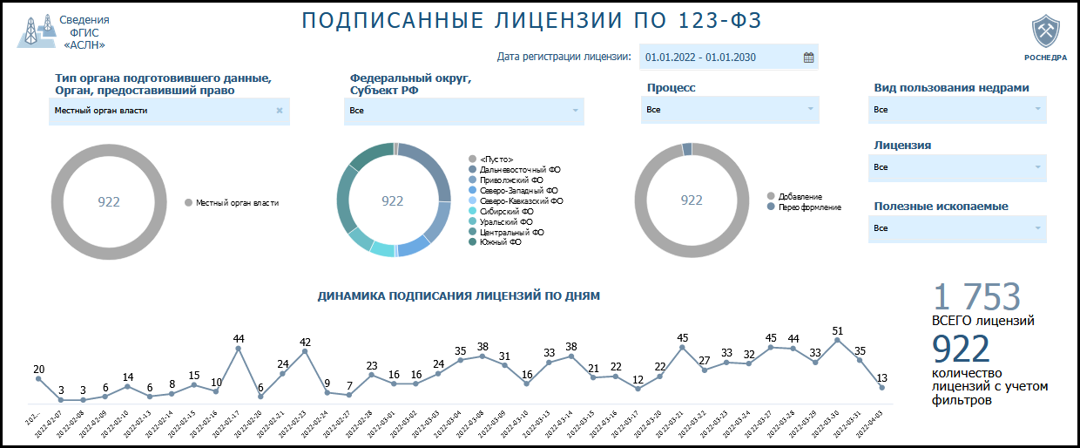
ФГИС «АСЛН»:
сервис лицензирования недропользования полностью в электронном виде
Всего с 01.01.2022 года подписано полностью в электронном виде (XML подписанный УКЭП):
Более 1700 лицензий
Более 900 изменений в лицензии
В том числе, с 01.01.2022 года органами власти субъектов РФ подписано полностью в электронном виде (XML подписанный УКЭП):
Более 900 лицензий
Более 400 изменений в лицензии

Slide 17


ЦИФРОВАЯ ТРАНСФОРМАЦИЯ
ЦИФРОВАЯ ТРАНСФОРМАЦИЯ – внедрение цифровых технологий и платформенных решений в сферах государственного управления и оказания государственных услуг
РЕИНЖИНИРИНГ ПРОЦЕССОВ ДЕЯТЕЛЬНОСТИ, ОРИЕНТИРОВАННЫЙ
НА МИНИМИЗАЦИЮ ОБОРОТА БУМАЖНЫХ ДОКУМЕНТОВ :
Модернизация инфраструктуры
Изменение организационной структуры
Совершенствование функционала информационных систем
Совершенствование взаимодействия на основе сервисов и приложений
ДОЛЯ РАСХОДОВ НА ЗАКУПКИ И/ИЛИ АРЕНДУ ОТЕЧЕСТВЕННОГО ПРОГРАММНОГО ОБЕСПЕЧЕНИЯ И ПЛАТФОРМ от общих расходов на закупку или аренду программного обеспечения, %
Обеспеченность дисковым пространством, ТБ
Объемы накопленной геологической информации, ТБ
100 %
ДИНАМИКА УВЕЛИЧЕНИЯ СРЕДНЕГО ОБЪЕМА ОТЧЕТА НА ХРАНЕНИИ В ФГБУ «РОСГЕОЛФОНД», Гб
?
Целевое значение к 2023 г.
Содержание ВПЦТ Роснедр к 2023 году, базовый сценарий
прогноз
прогноз

Slide 18

РОСГЕОЛФОНД
ЦИФРОВИЗАЦИЯ
ГЕОЛОГИЧЕСКОЙ
ИНФОРМАЦИИ
СПАСИБО ЗА ВНИМАНИЕ!

